Slide 1
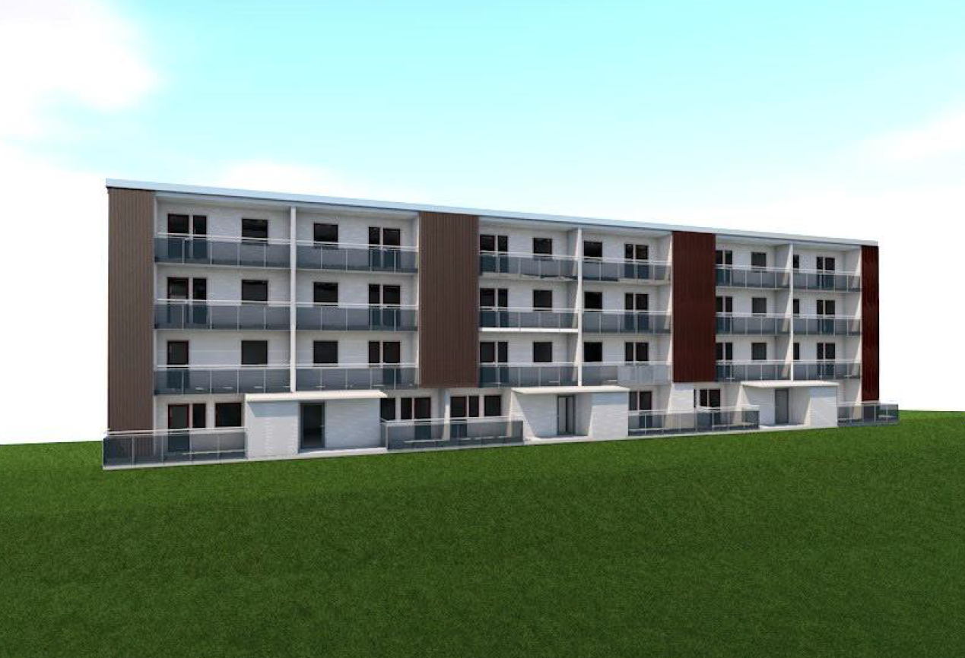
Informasjonsmøte Boligsameiet Frydendal Søndre
Torsdag 23.11.2017
Utarbeidet av Selvaag Prosjekt

Slide 2
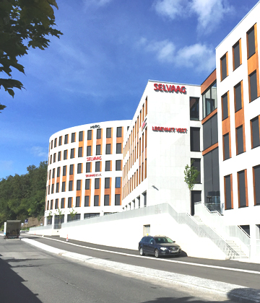
Selvaag Prosjekt
Selvaag bygget de 5 blokkene i 1984.
Selvaag Prosjekt ble opprettet med hensikt i å bistå ivaretagelsen av boliger bygget av Selvaag.
Selvaag Prosjekt er et entreprenørselskap heleid av Selvaag Gruppen.
Rehabilitering og fornying av boligsameier og borettslag.

Slide 3
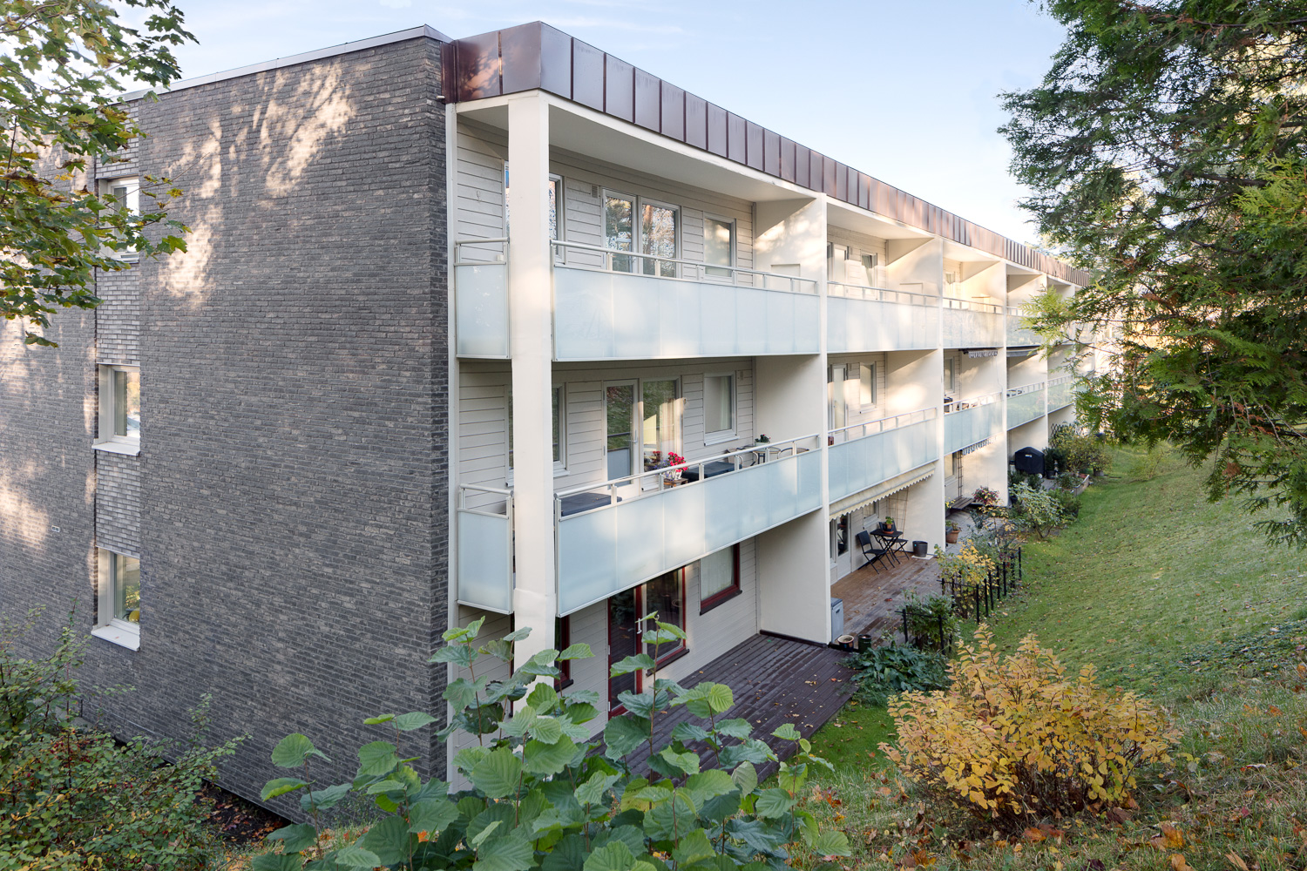
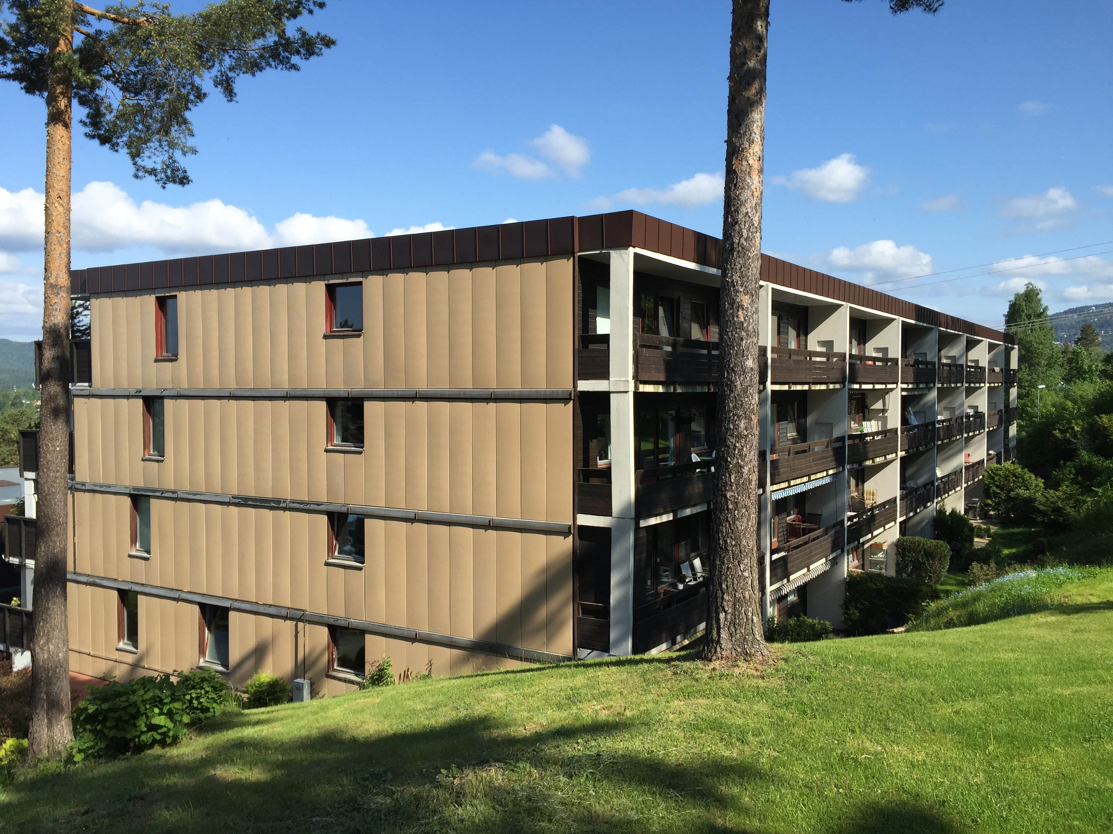
Referansebilder Ullernbakken BS
Teglfasader

Slide 4
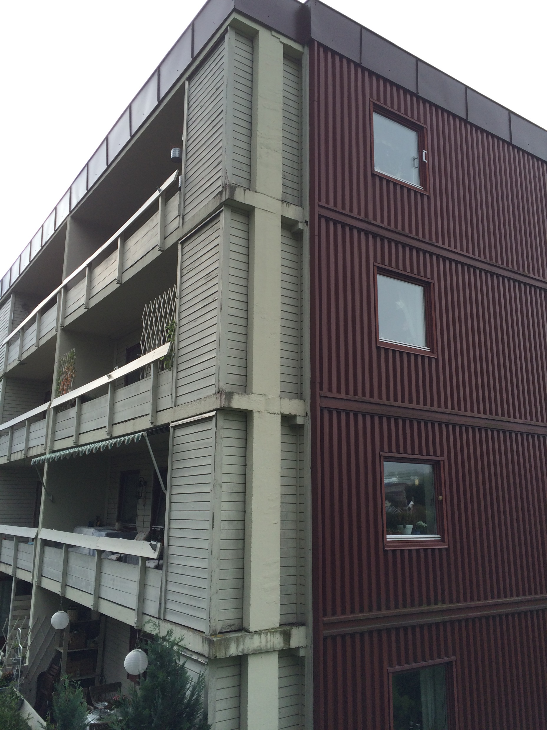
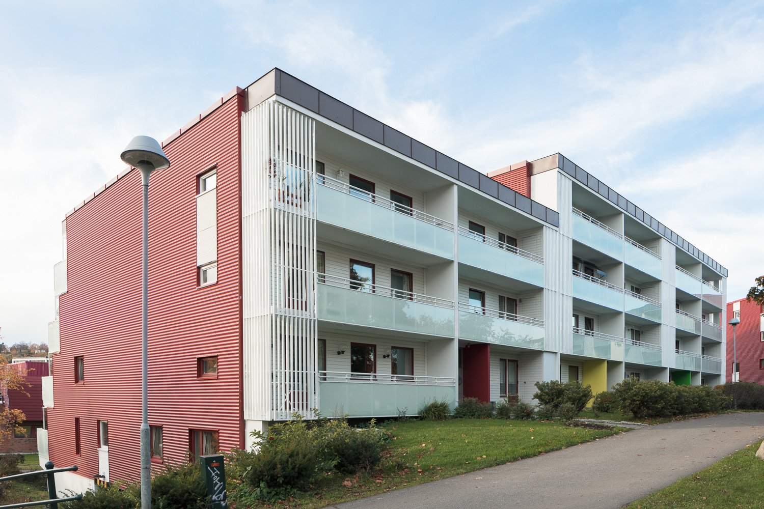
Referansebilder Hoffsgrenda BRL
Ruukki sinusplater

Slide 5
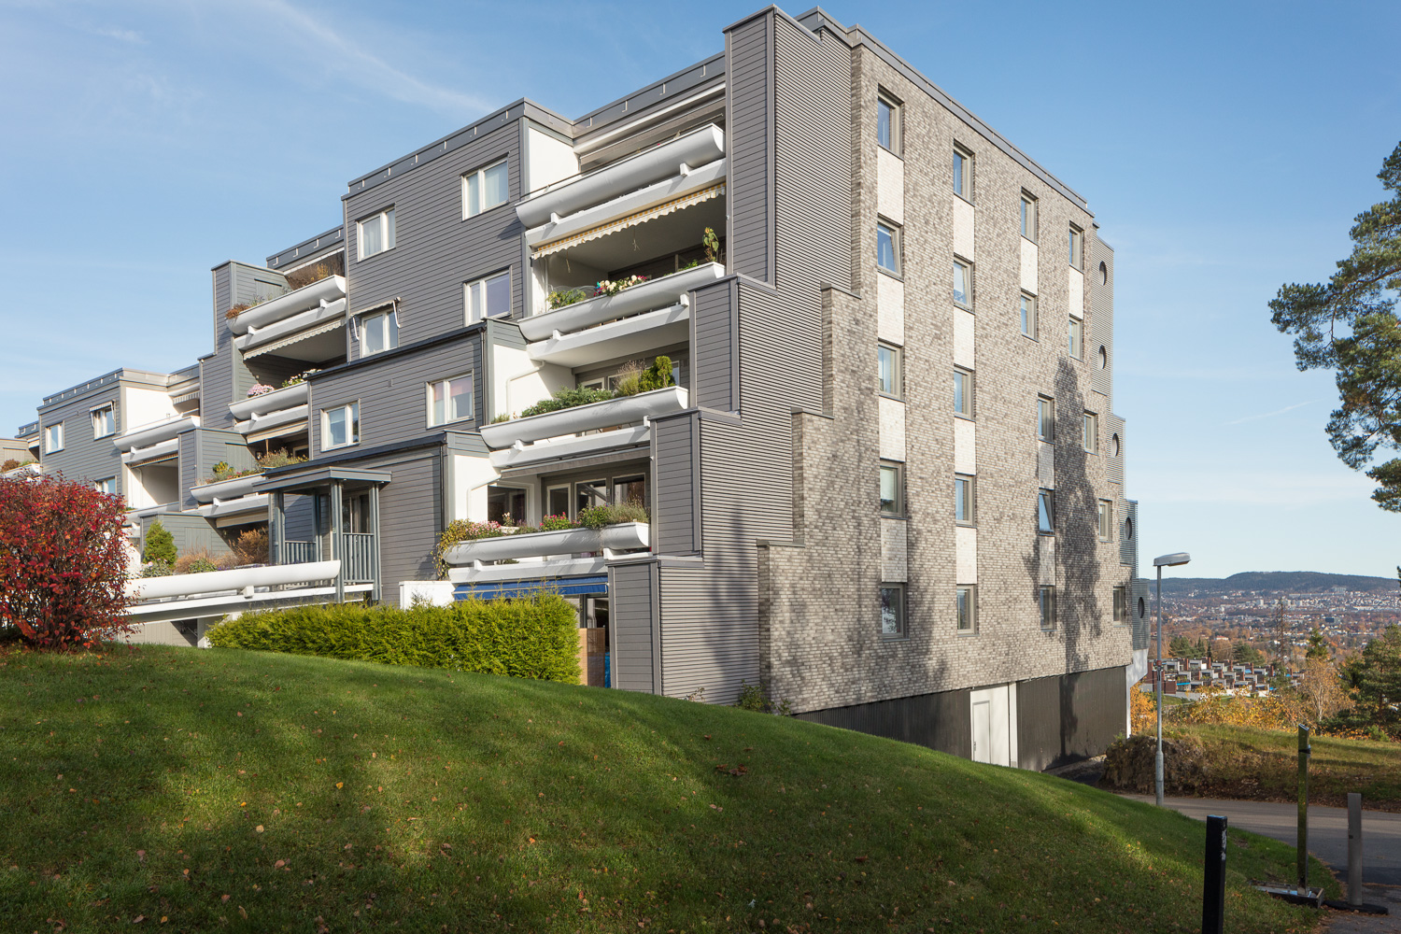
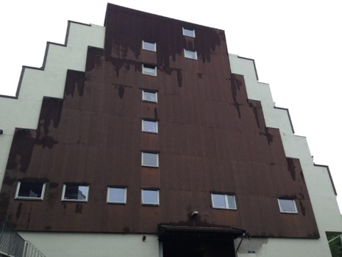
Referansebilder Ullernåsen BS
Teglfasader

Slide 6
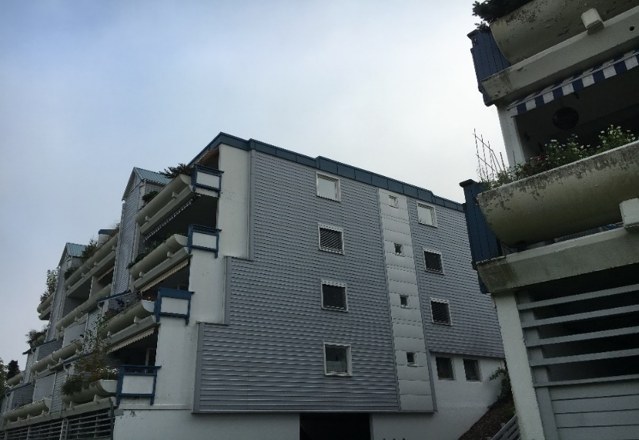
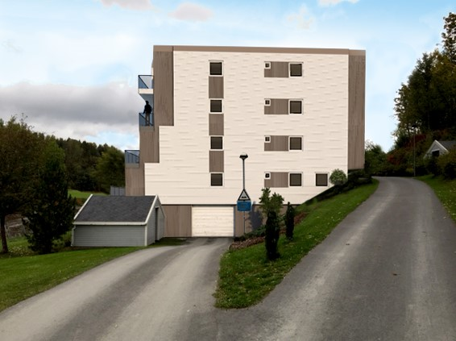
Referansebilder Solbergbekken BS
Trepanel

Slide 7
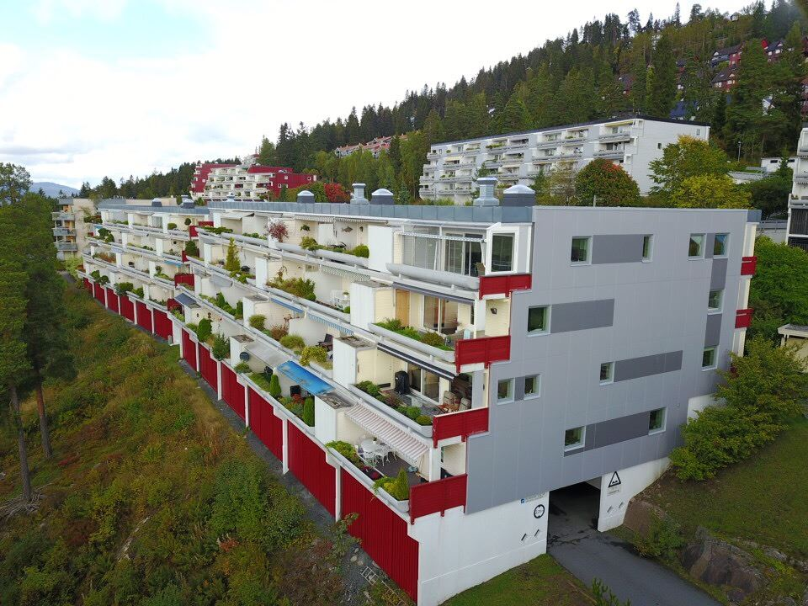
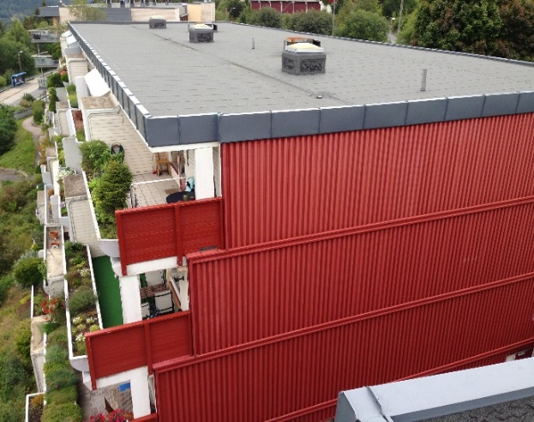
Referansebilder Svarttrostskogen BRL
Steniplater

Slide 8
Bakgrunn
Gjennom dialog mellom styret i Boligsameiet Frydendal Søndre og Selvaag Prosjekt er det utarbeidet budsjettestimater og illustrasjoner med eksempler på hvordan sameiet kan moderniseres ved en oppgradering av boligmassen.
Videre blir situasjonsbeskrivelser, anbefalte løsninger, budsjettestimater og illustrasjoner presentert.

Slide 9
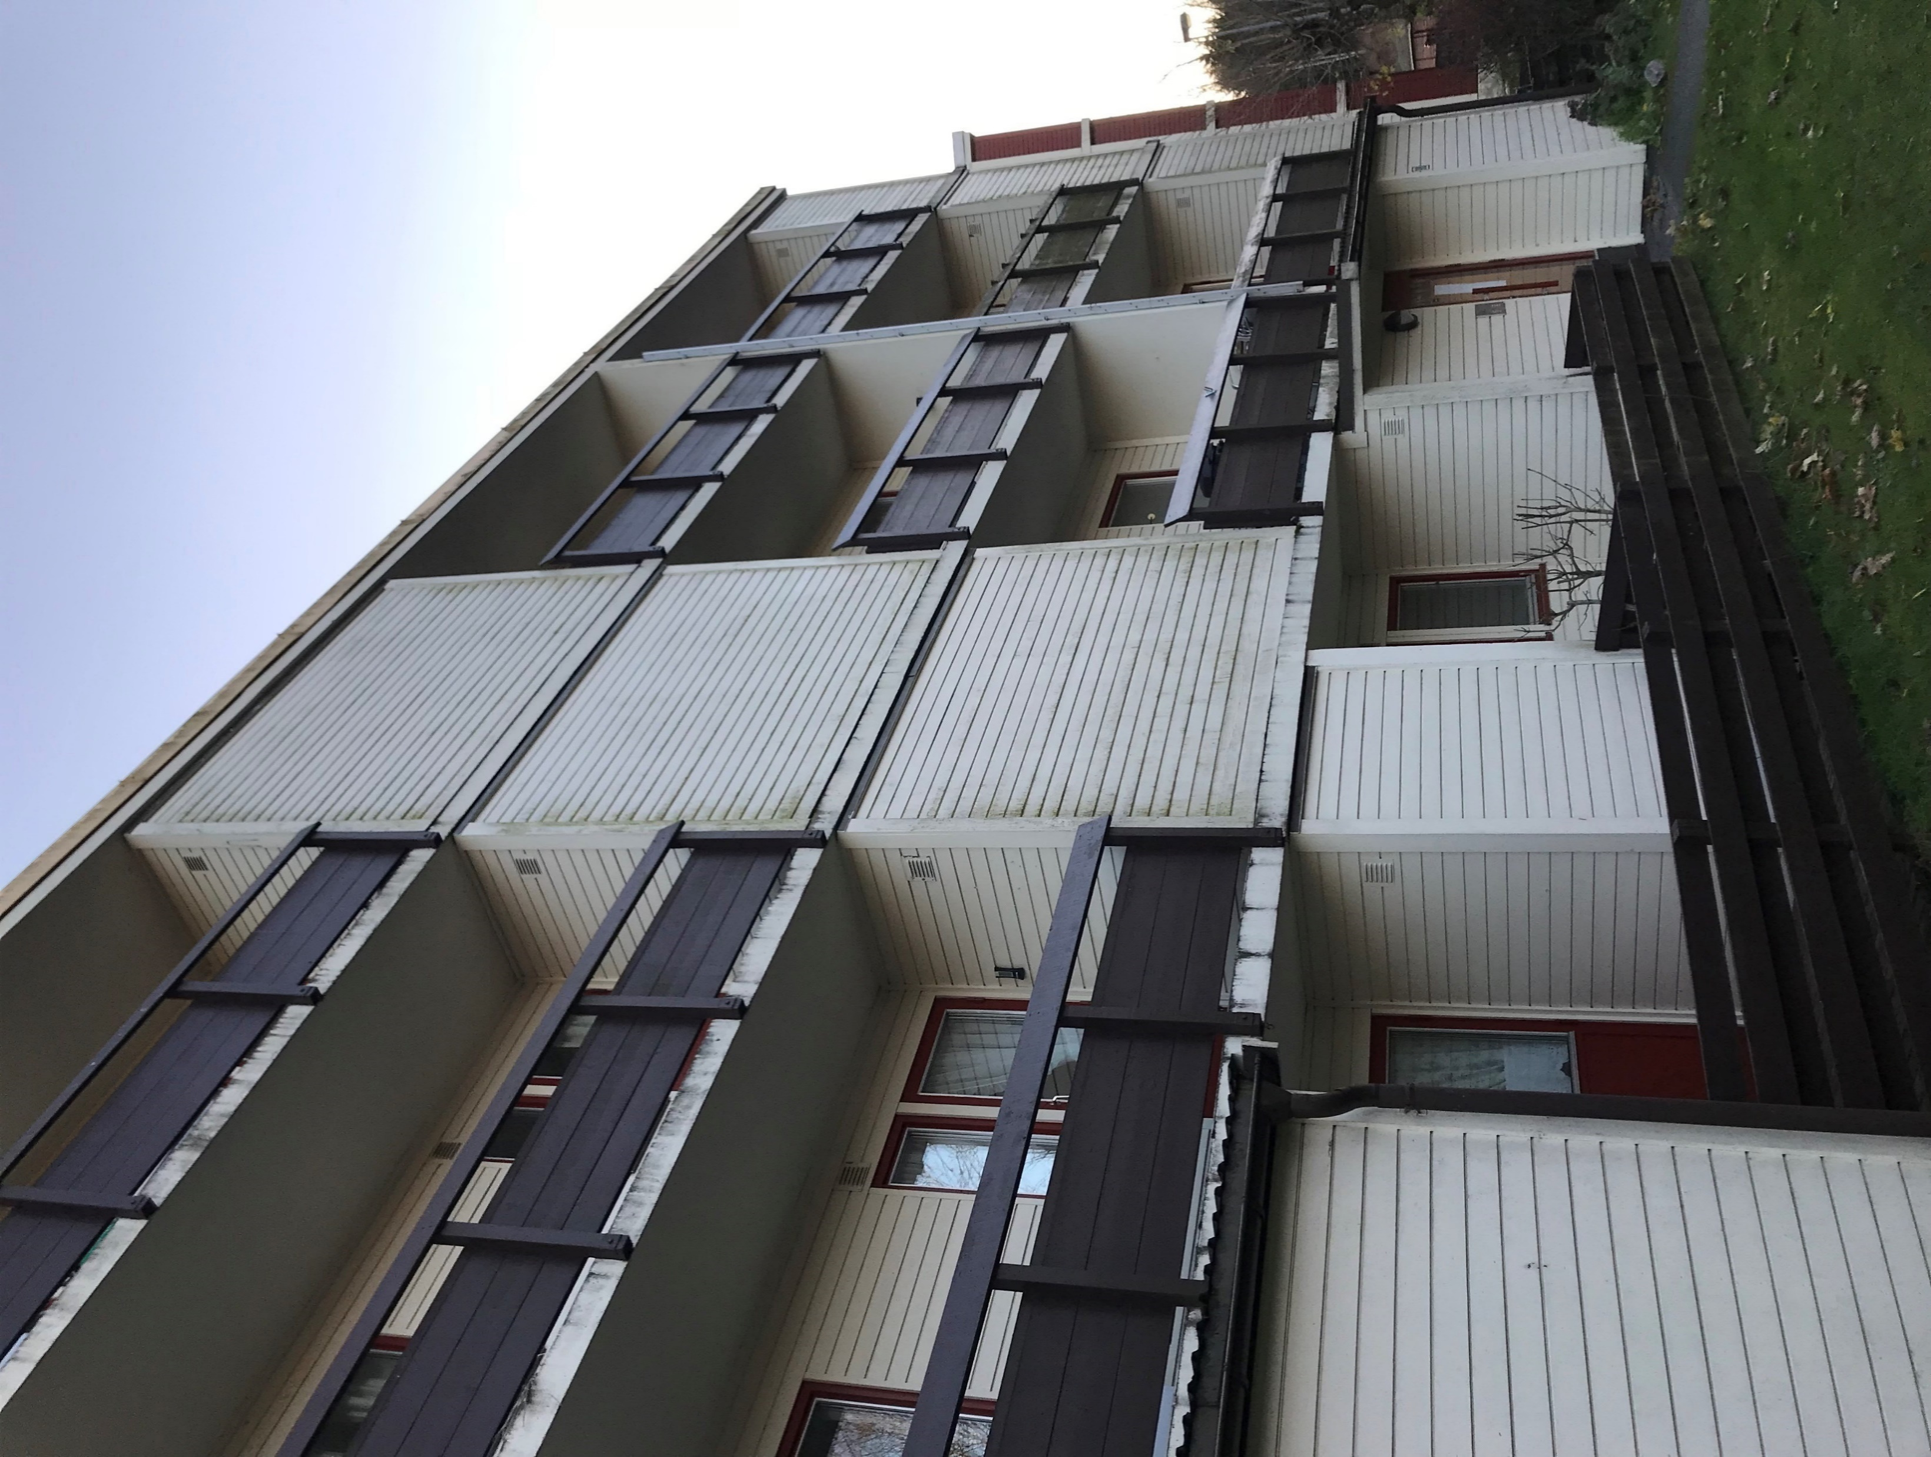
Situasjonsbeskrivelse rekkverk inngangsside
Eksisterende rekkverk på inngangssiden er av tre og bærer preg av slitasje

Slide 10
Anbefaling rekkverk inngangsside
Det anbefales å bytte ut eksisterende tre-rekkverk til vedlikeholdsfritt rekkverk i aluminium og glass ettersom dagens rekkverk har råteskadet treverk og trenger omfattende vedlikehold/utskifting.
SP har budsjettert tre alternative rekkverk, klart glass, opalisert glass og sotet glass.
Klart glass: ca. kr 2,2 MNOK
Opalisert glass: ca. kr 2,2 MNOK
Sotet glass: ca. kr 2,4 MNOK

Slide 11
Situasjonsbeskrivelse betong
Den utvendige betongkonstruksjonen på inngangssiden ble sist overflatebehandlet i år 2000.
Ihht. tilstandsvurdering er det vanngjennomtrengning på enkelte balkongdekker og dekkeforkantene bærer preg av etterslep på vedlikehold.
Transport av vann er den største problemskaperen for betong. Sur nedbør transporterer nedbrytende stoffer inn i betongen og forårsaker nedbryting/skader.
Manglende membran/overflatebelegg er ofte årsak til skader på armering og betong, og ved kalde temperaturer eskalerer skadeomfanget grunnet frostsprenging.

Slide 12
Anbefaling betong
Det bør foretas en begrenset mekanisk reparasjon, betong repareres/mørtles og det foretas overflatebehandling av samtlige eksponerte betongoverflater.
På balkongdekkene påføres en ny membran som hindrer vanngjennomtrenging. Dersom ønskelig kan man legge fliser oppå ny membran. Evt eksisterende fliser på balkong må fjernes om det ikke kan dokumenteres at flisene er lagt med godkjent membran under.
Estimert pris betongrehabilitering: ca. kr 4,2 MNOK

Slide 13
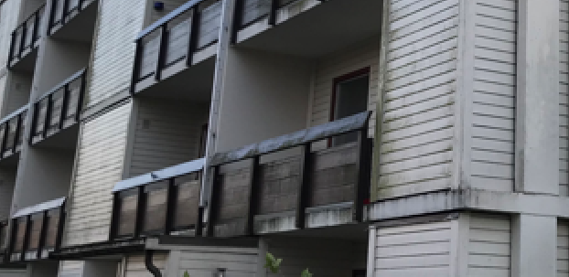
Situasjonsbeskrivelse trepanel, vindu og balkongdører
Panelveggene bærer preg av etterslep på vedlikehold og det er observert mye grønske og råteskader.
Vinduer og balkongdører er stort sett fra byggets oppførings-tidspunkt og er modne for utskifting.
Vindu og dører har etterslep på vedlikehold og mangler tetthet iht. komfort og dagens krav.

Slide 14
Anbefaling trepanel, vindu og balkongdører
All trepanel på inngangssiden byttes ut.
I et av alternativene er tilleggsisolering medtatt. Tilleggsisolering er en investering som raskt tjener seg inn igjen. En vil oppleve at inneklimaet forbedres, samt at en vil oppleve en økonomisk gevinst i form av reduserte oppvarmingskostnader.
Alle vinduer byttes til nye vinduer med u-verdi iht. dagens krav. Når gamle, utette vinduer erstattes med nye, vil tidligere utettheter rundt vinduene bli utbedret og en vil oppleve bedre inneklima.
SP har budsjettert 2 alternative løsninger:
Panelskifte på inngangssiden, samt alle vindu og balkongdører: ca. kr 14 MNOK
Panelskifte på inngangssiden, samt alle vindu og balkongdører inkl. tilleggsisolering: ca. kr 15,5 MNOK

Slide 15
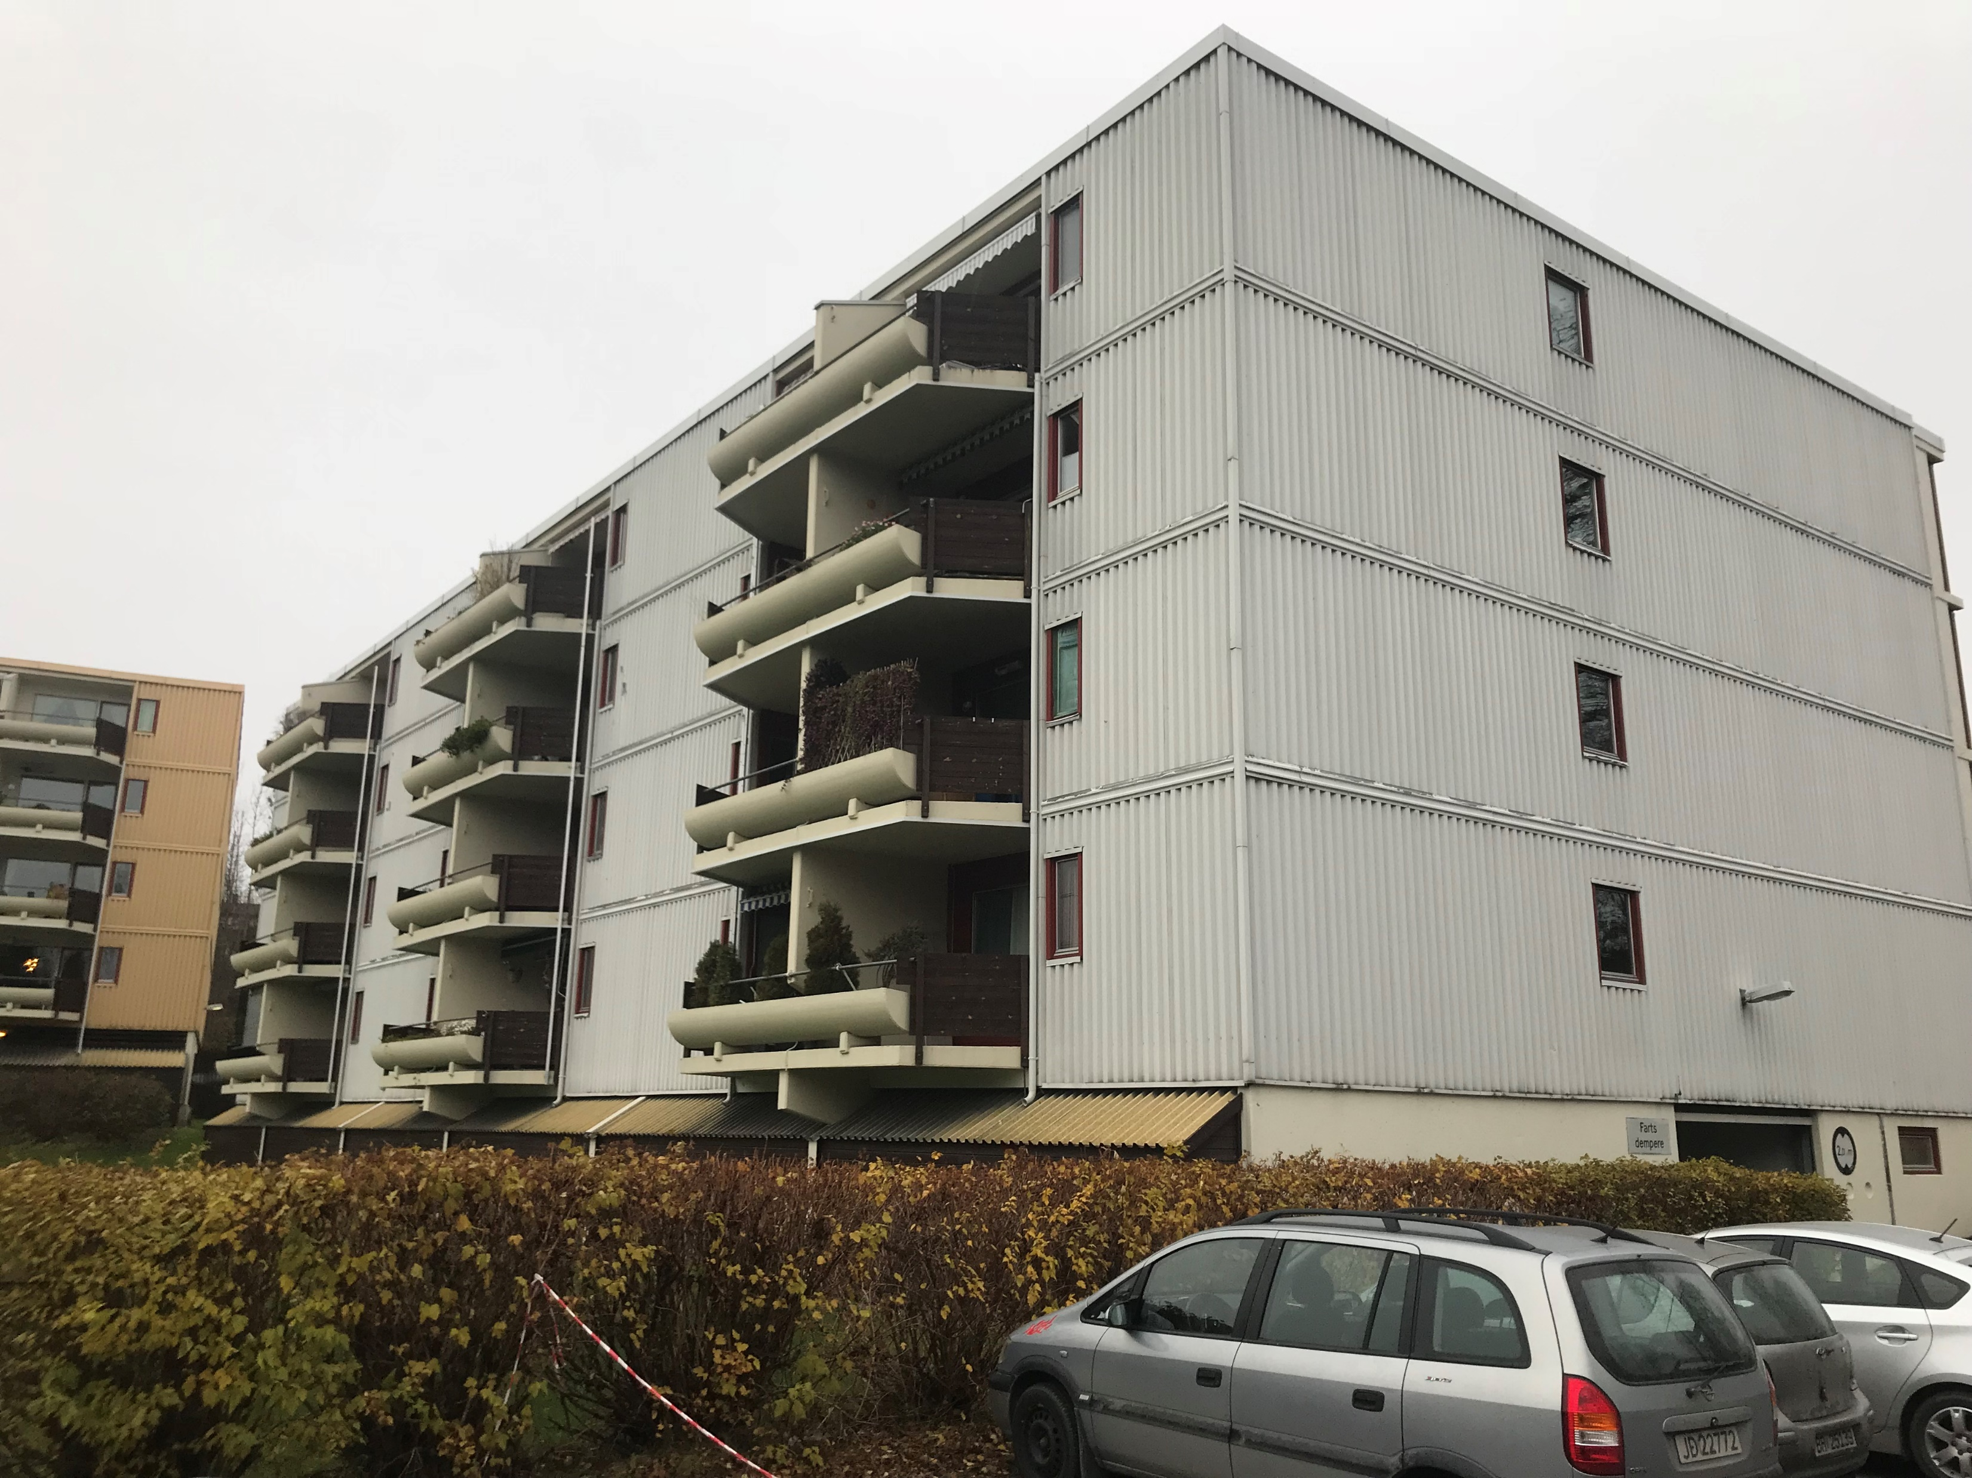
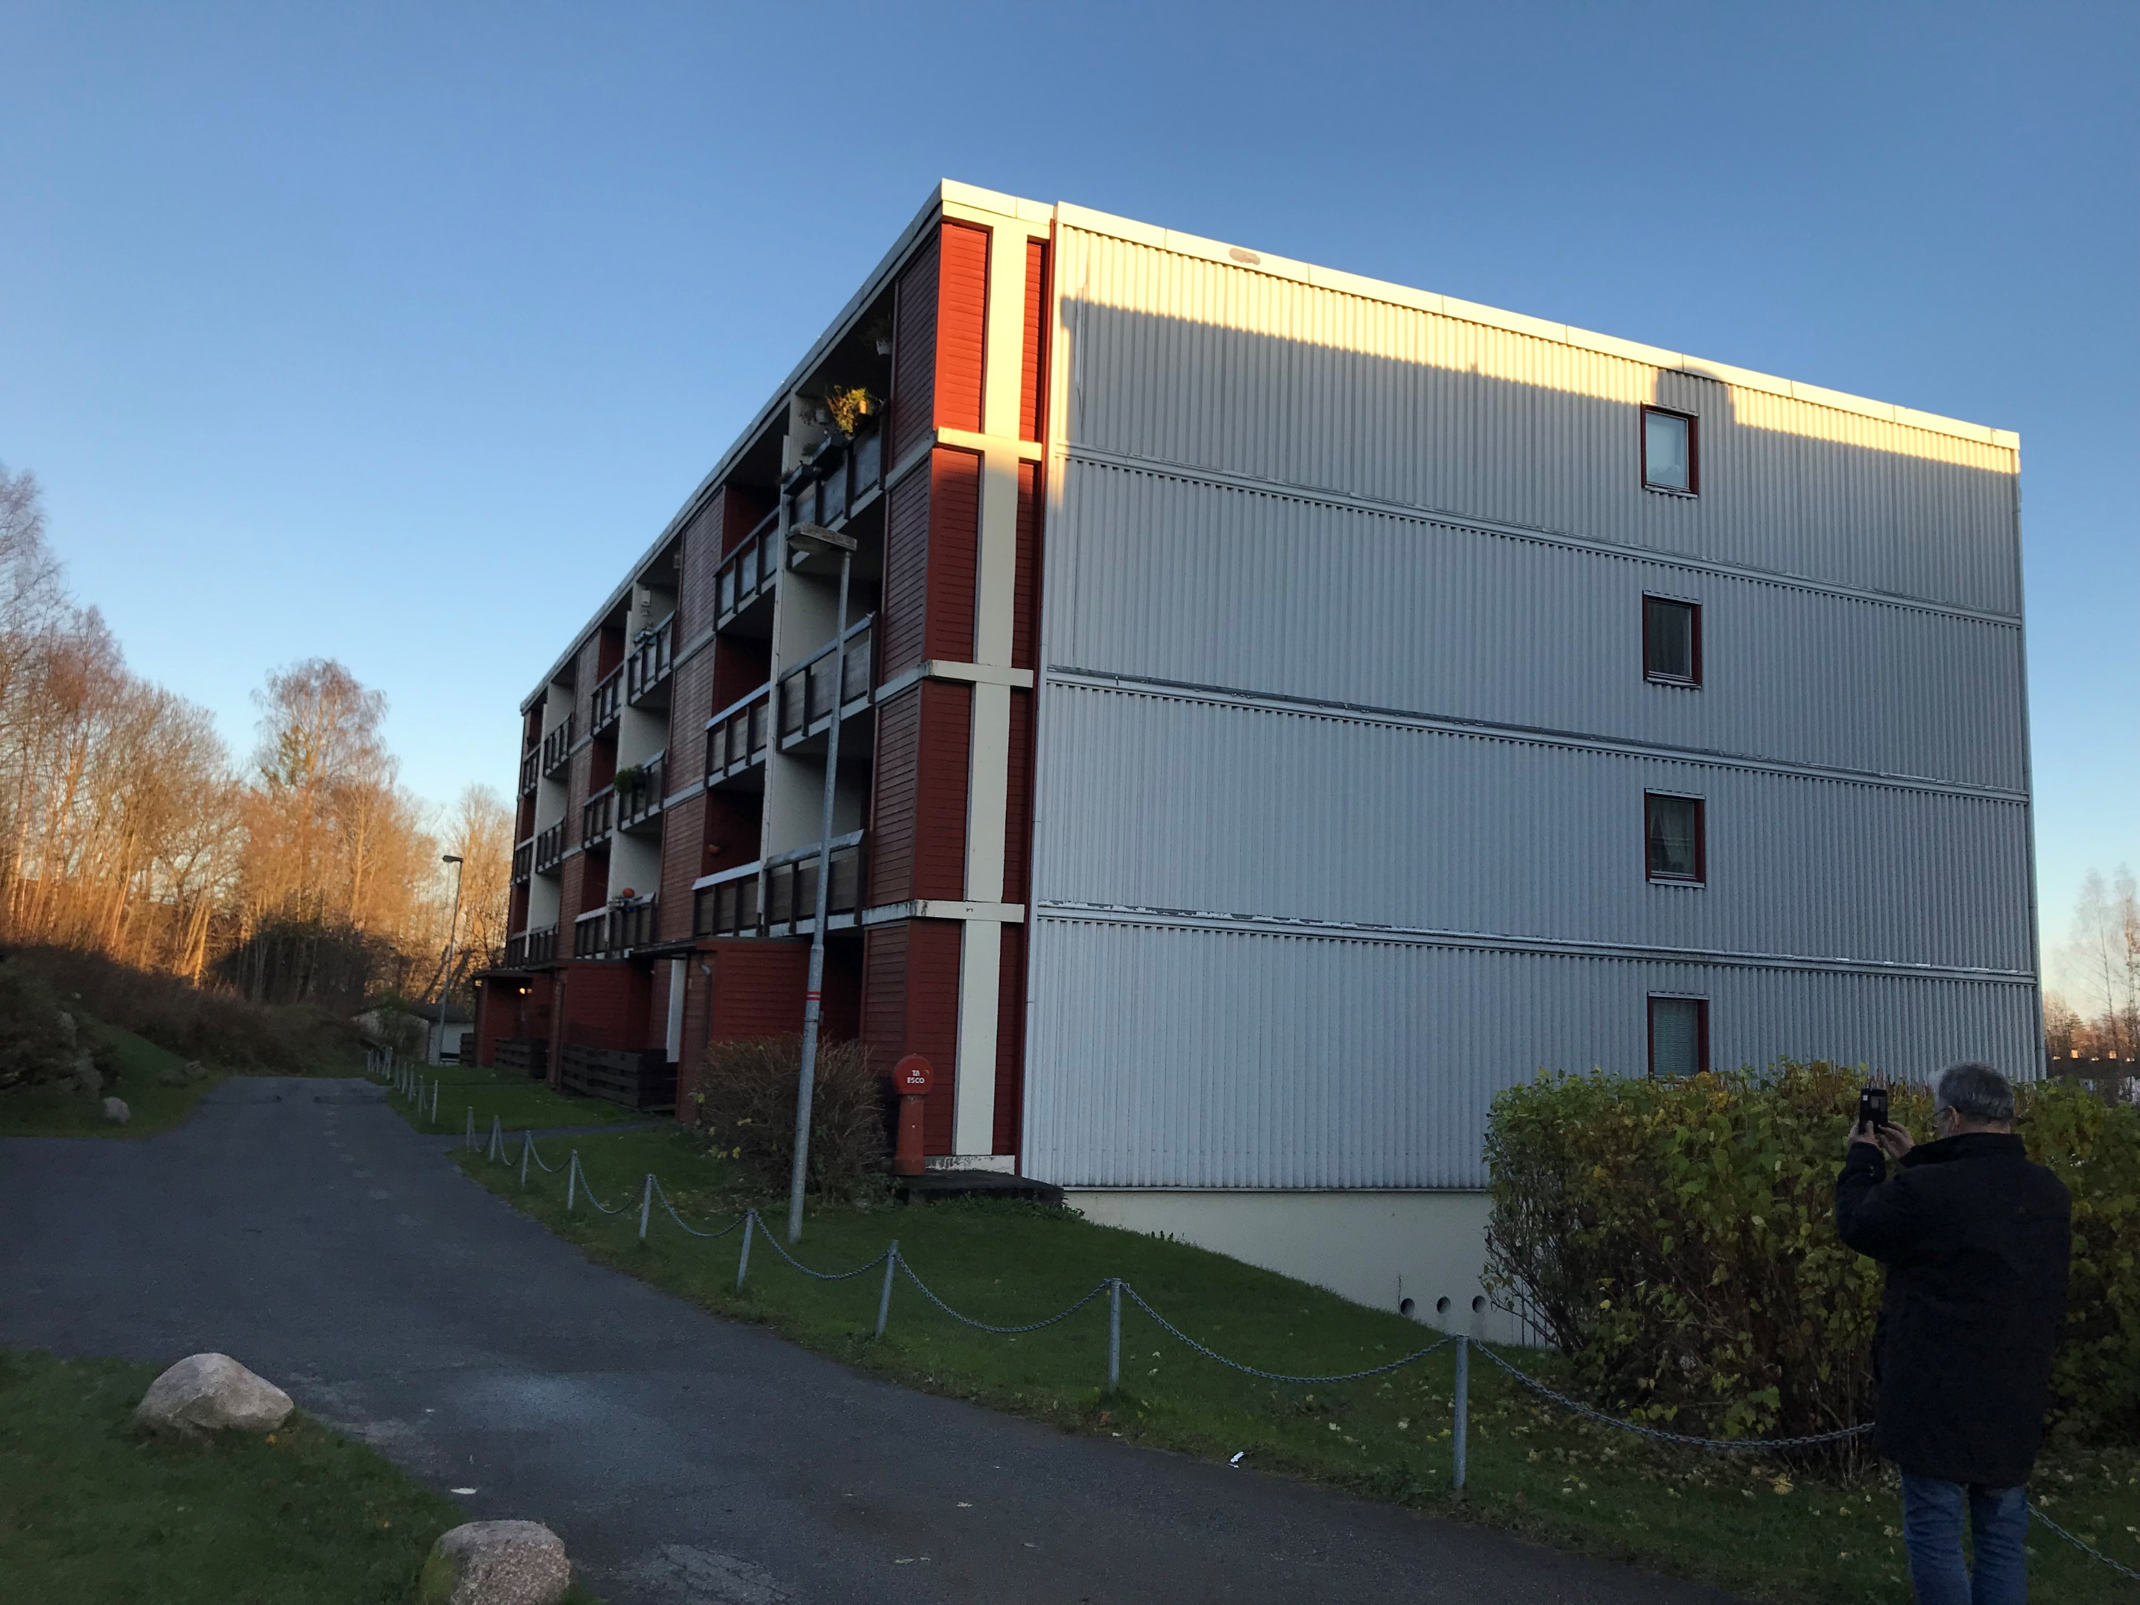
Situasjonsbeskrivelse platekleding gavlvegger
Gavlveggene er kledd med stålplater.
Stålplatene er fra oppføringstidspunktet og bærer preg av slitasje og avflassing.
Ihht. til tilstandsrapport er det fuktproblematikk i enkelte av gavlveggene. Dette kan skyldes kondens, dårlige beslagsløsninger og utettheter i plateskjøtene.

Slide 16
Anbefaling platekleding gavlvegger
Det anbefales å bytte ut eksisterende platekledning på gavlfasader.
SP har sett på fire alternative løsninger og det er medtatt tileggsisolasjon etter dagens krav
Bytte eksisterende platekledning til ruukki sinusplater: ca. kr 7,4 MNOK
Bytte eksisterende platekledning til trepaneler: ca. kr 7,7 MNOK
Bytte eksisterende platekledning til teglstein: ca. kr 11 MNOK
Bytte eksisterende platekledning til steni coulor plater: ca. kr 8 MNOK

Slide 17
Fordeler og ulemper

Slide 18
Vedlikeholdskostnader over tid

Slide 19
Illustrasjoner
Videre følger illustrasjoner av de ulike alternativene
Trepaneler
Ruukki sinusplater
Steniplater
Teglstein

Slide 20
Illustrasjon med trepaneler og sotet glassrekkverk

Slide 21
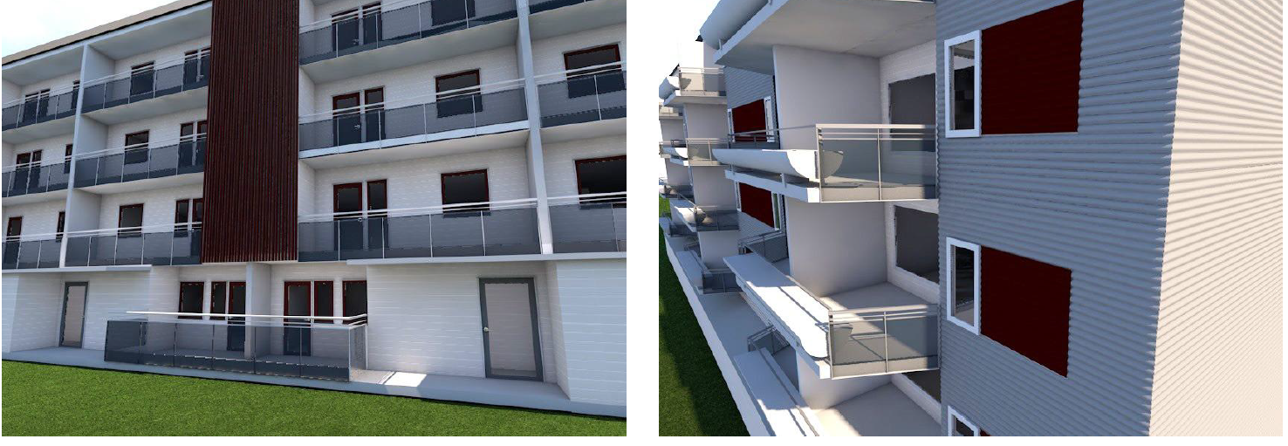
Illustrasjon sotet glassrekkverk og trepaneler

Slide 22
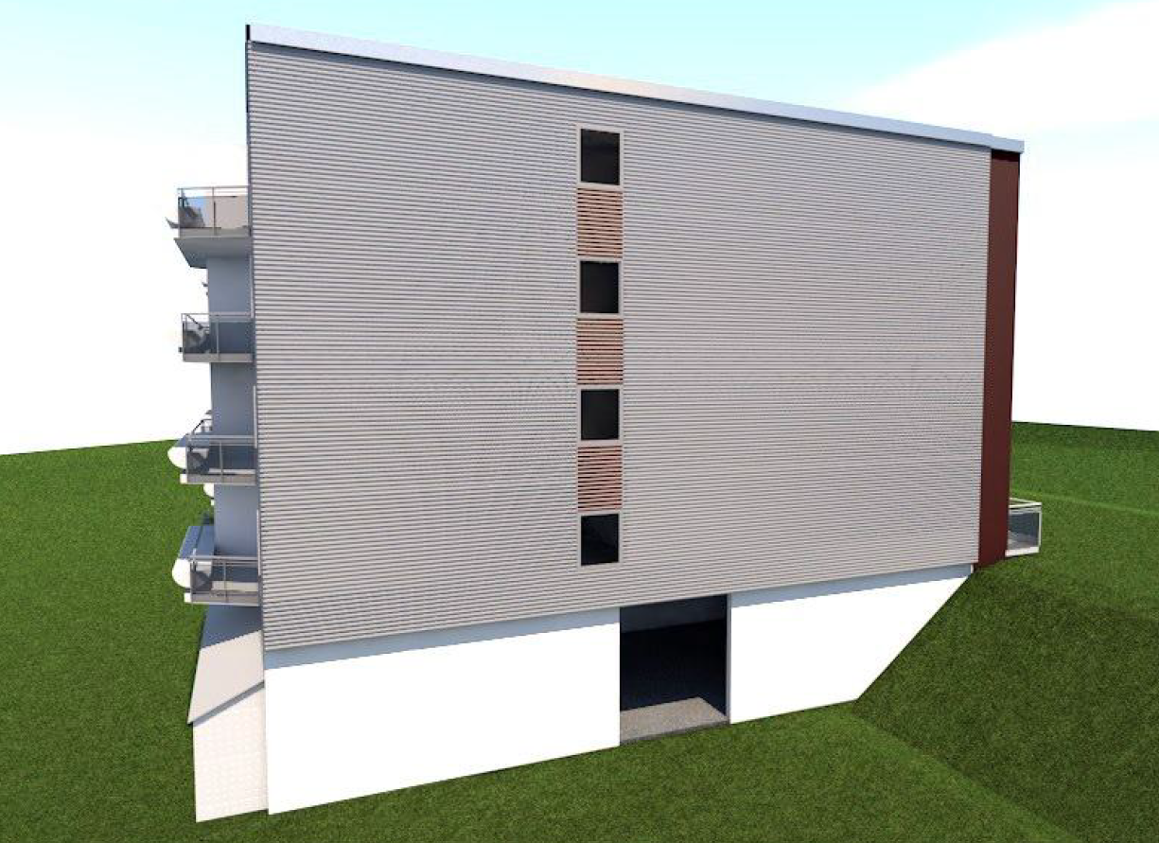
Illustrasjon trepaneler

Slide 23
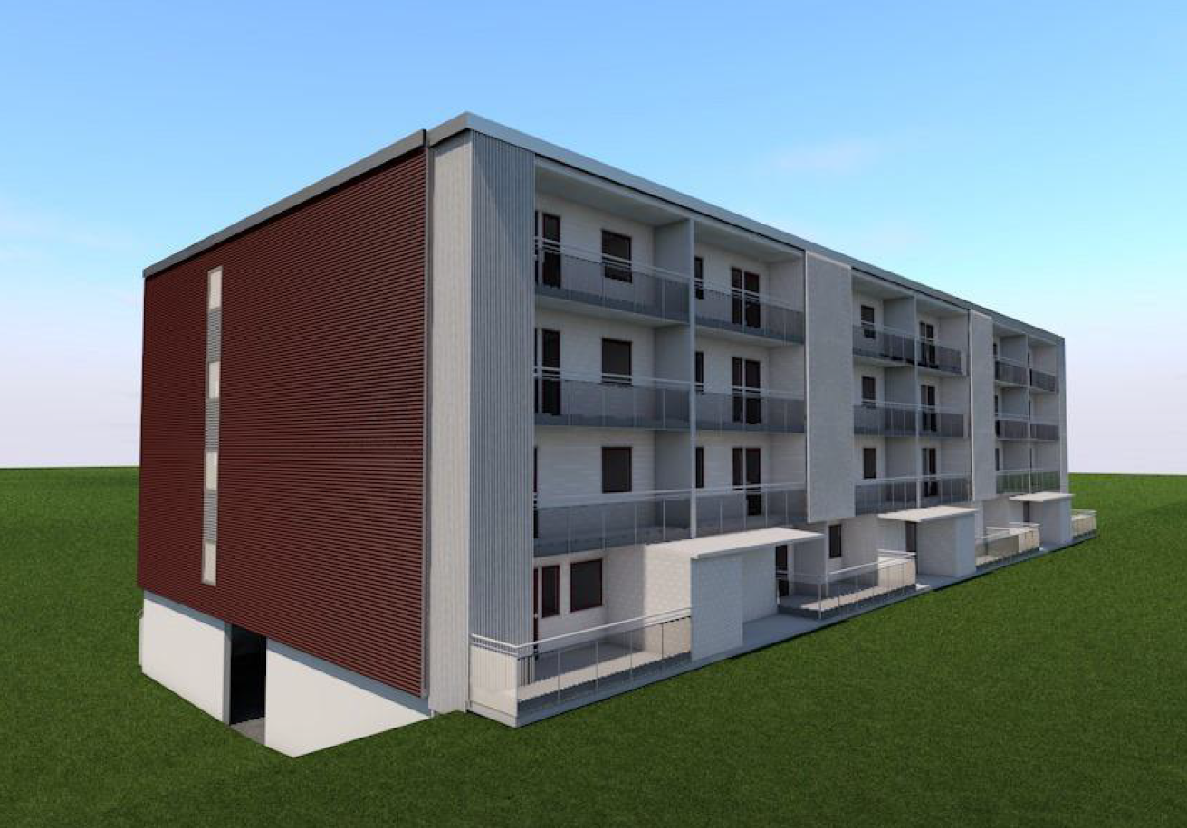
Illustrasjon ruukki sinusplater, og sotet glassrekkverk

Slide 24
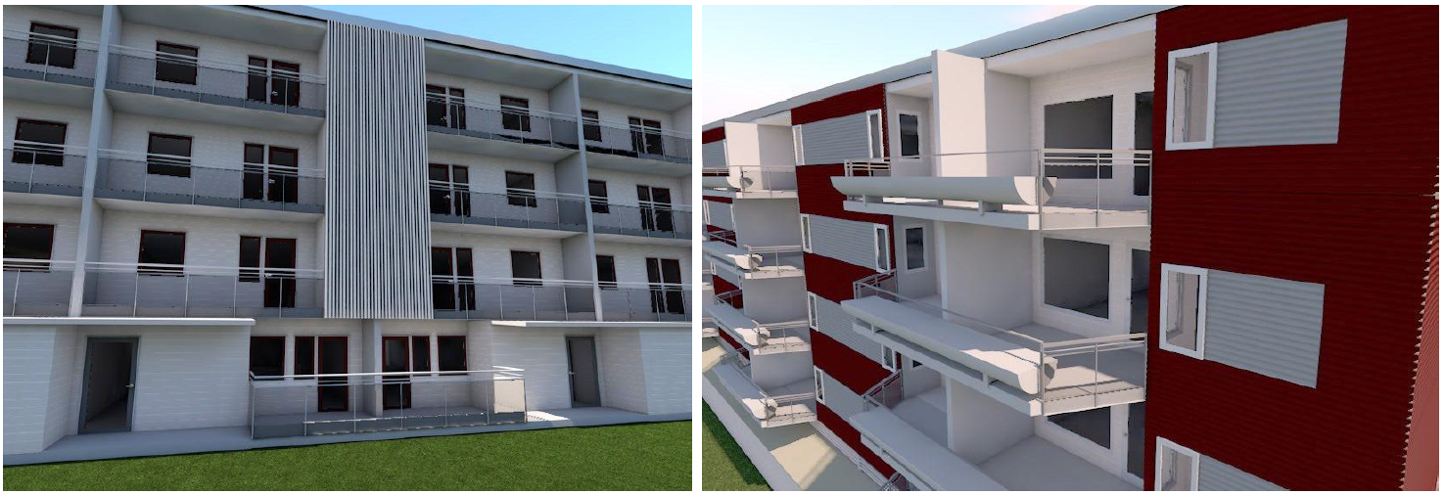
Illustrasjon sotet glassrekkverk og ruukki sinusplater

Slide 25
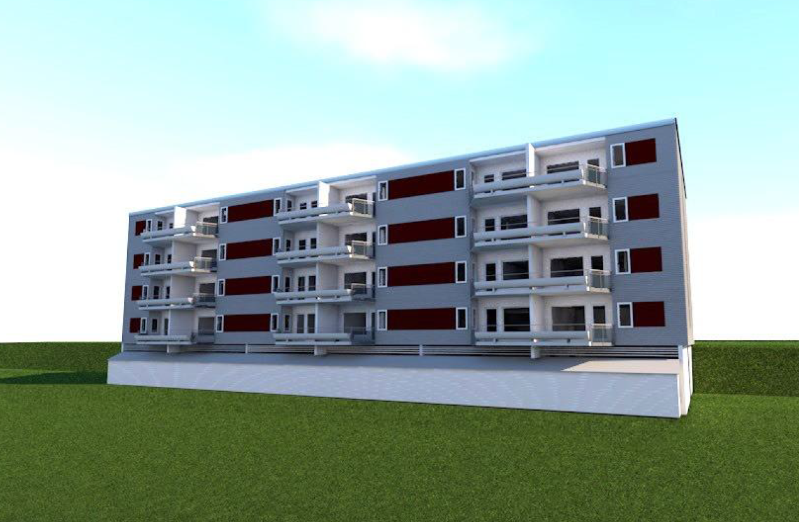
Illustrasjon ruukki sinusplater

Slide 26
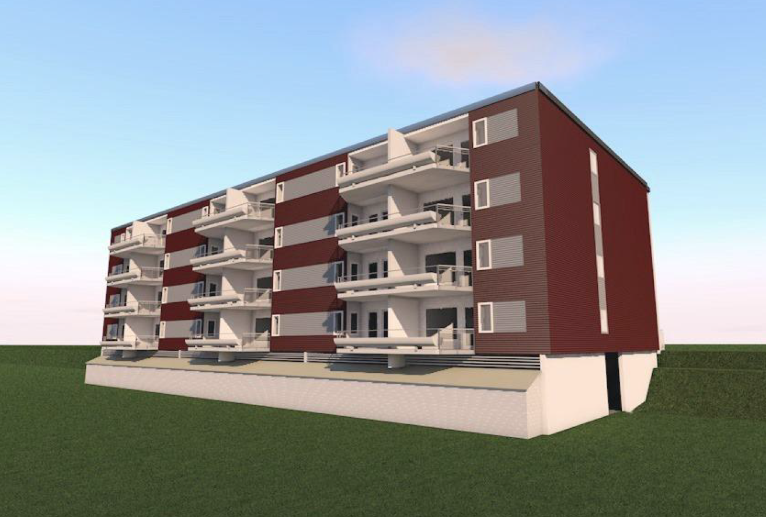
Illustrasjon ruukki sinusplater

Slide 27
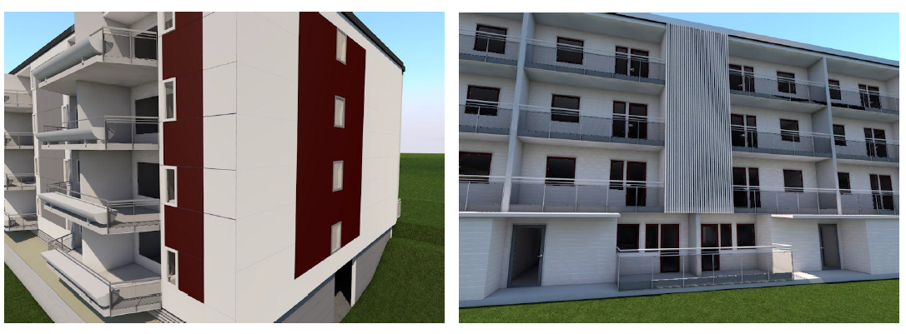
Illustrasjon steniplater

Slide 28
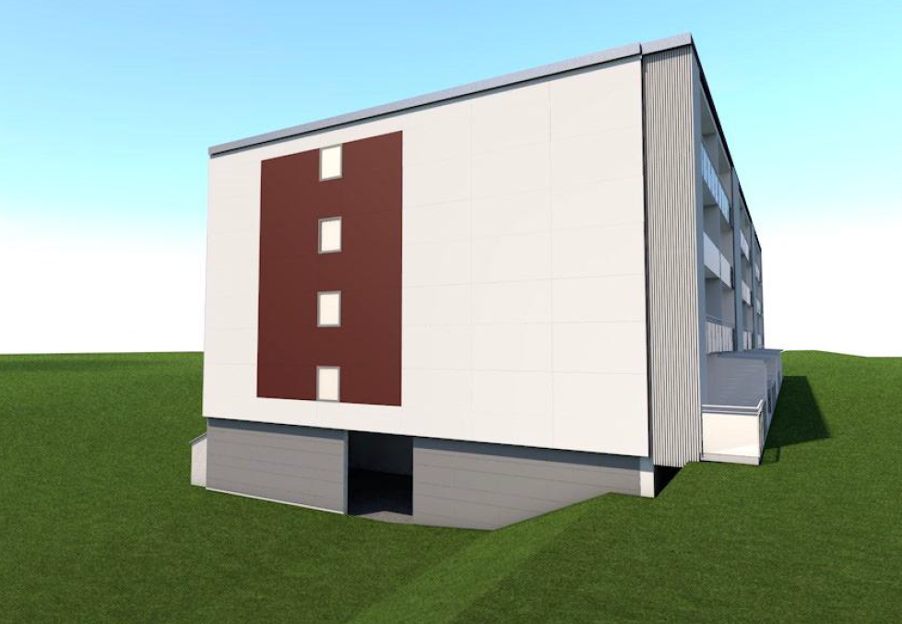
Illustrasjon steniplater

Slide 29
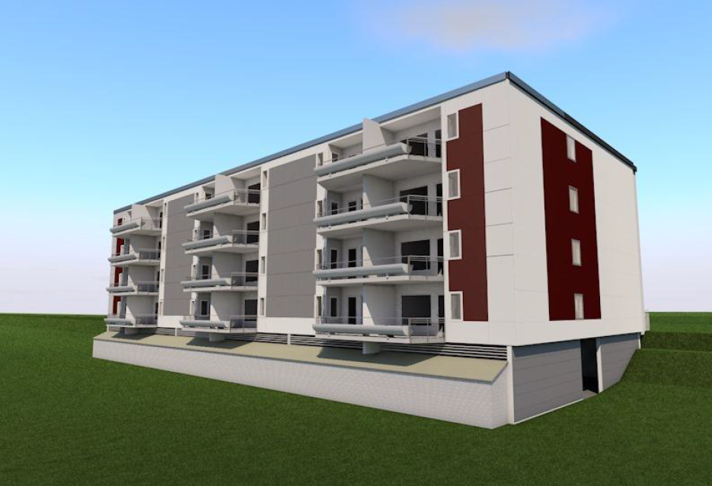
Illustrasjon steniplater

Slide 30
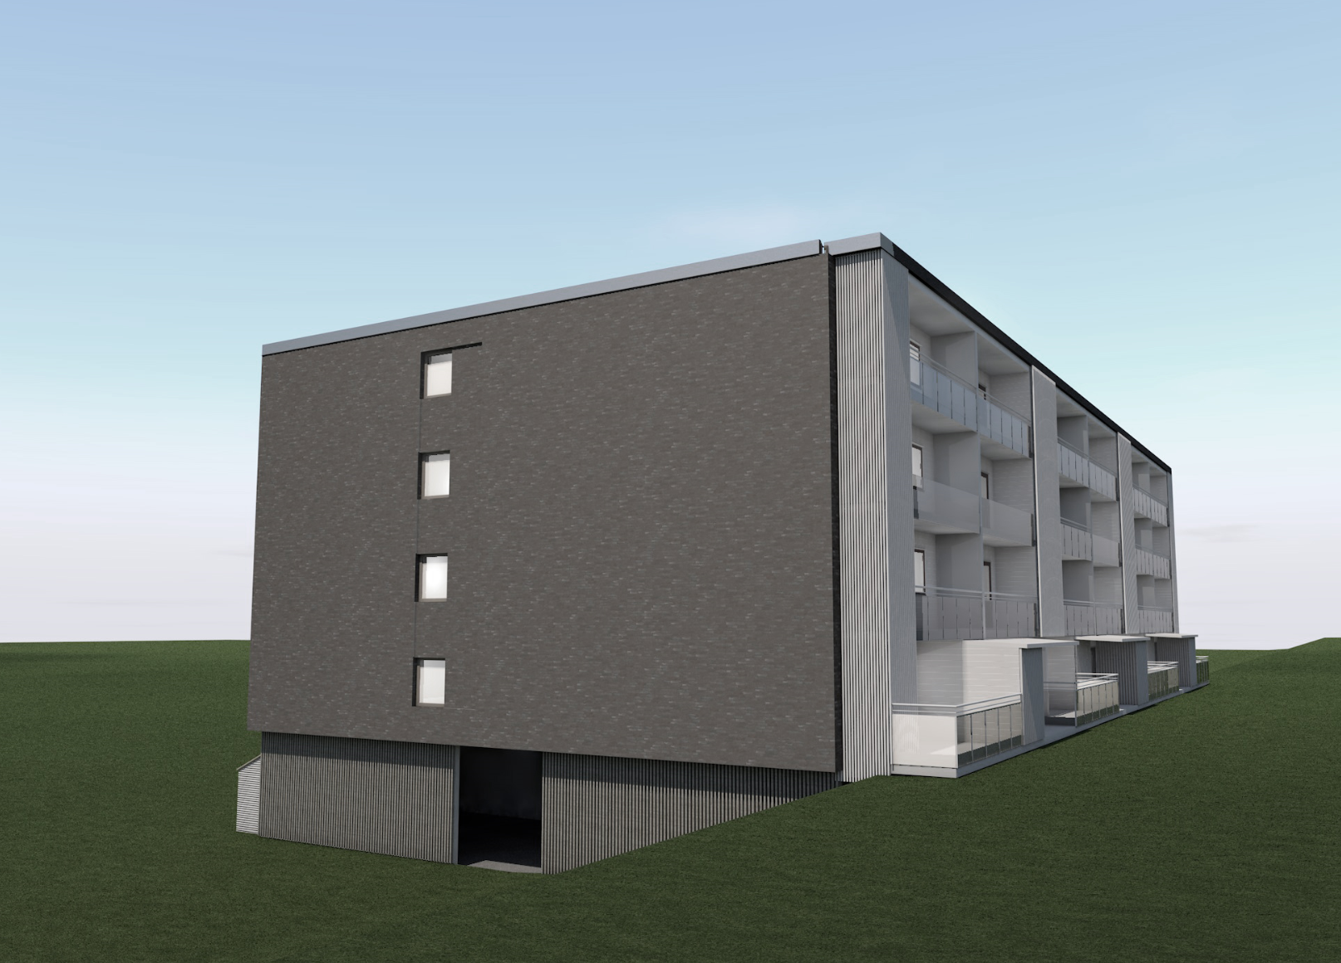
Illustrasjon teglsteinskledning

Slide 31
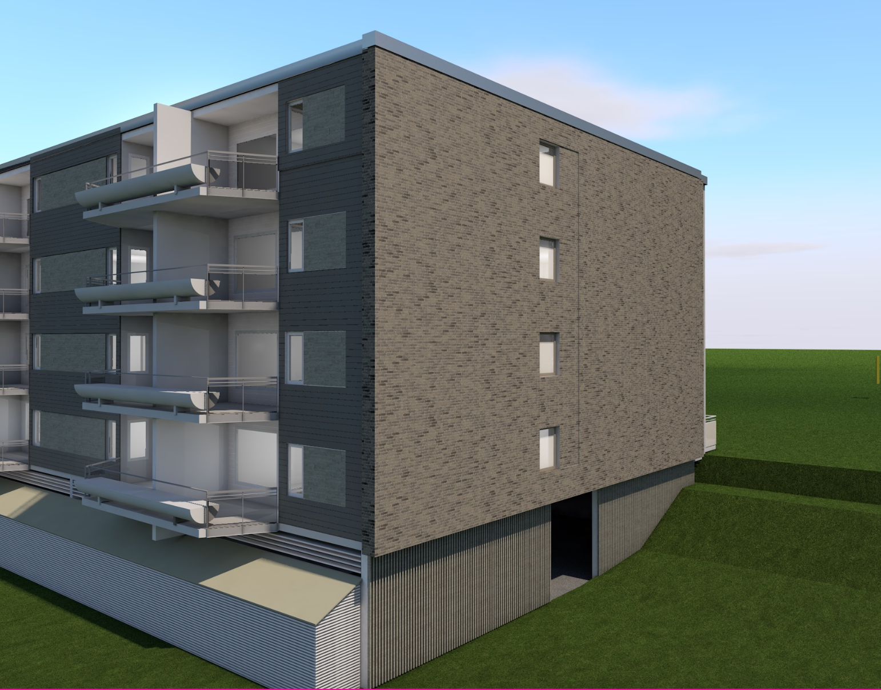
Illustrasjon teglsteinskledning

Slide 32
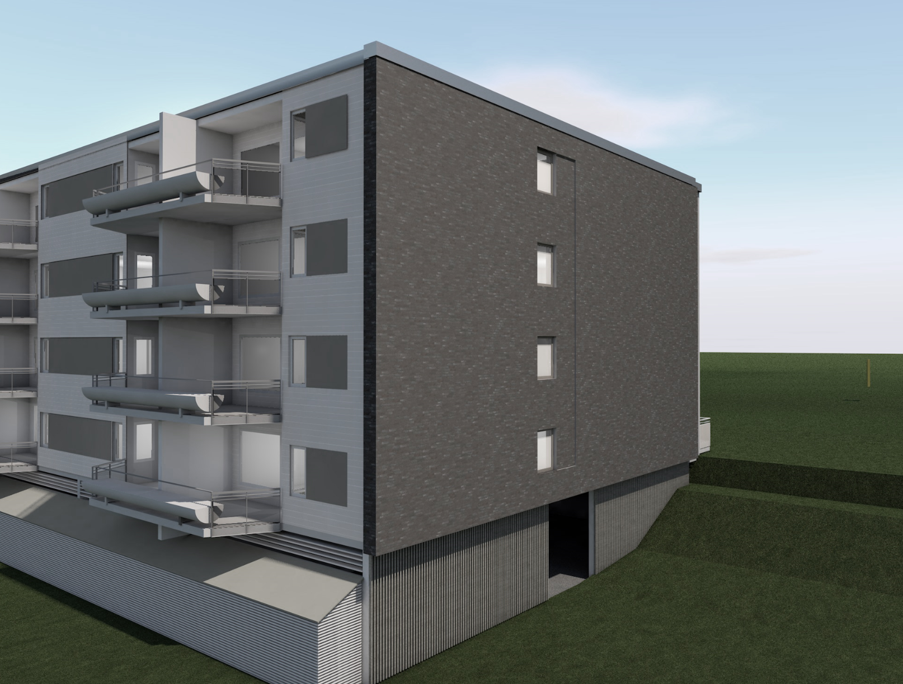
Illustrasjon teglsteinskledning

Slide 33
Avslutning
Spørsmål?

